Slide 1
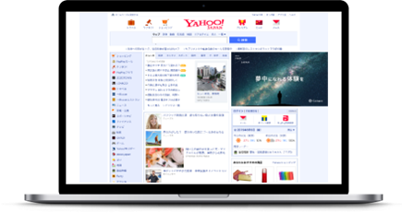
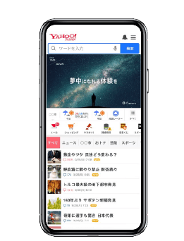
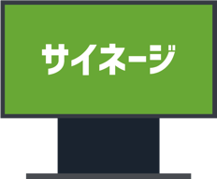
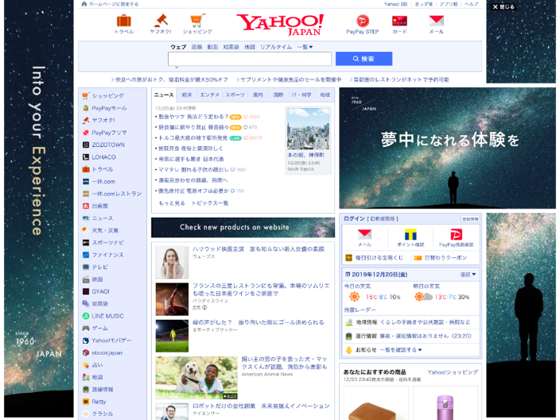
サイネージセット
2025.04

Slide 2
サイネージセット
実施プラン別 掲載保証回数 / セグメント可能項目
エリア |  | 公式セット 提携サイネージ名 | 実施料金 （税別） | ヤフー エリア | ヤフー セグメント指定項目 | 各サイネージセット詳細
 |  |  |  |  |  | ブランドパネル （掲載保証回数） |  |  | ヤフーリッチ フォーマットMD （掲載保証回数） | サイネージ 保証内容
 |  |  |  |  |  | PCの場合 | スマホの場合 | PC＋スマホの場合 | PC＋スマホ | 掲載場所 | 掲載保証回数
関東 | 東京 | 東京メトロ | 1,100,000円 | 都道府県 （複数指定可） | ターゲット指定なし | 349,000 | 218,000 | 242,000 | 144,000 | 東京メトロ 丸の内線 ●東京駅 ●銀座駅 ●赤坂見附駅 ●中野坂上駅 | 102,000
 |  |  |  |  | 性別 or 年代指定 | 291,000 | 182,000 | 201,000 | 120,000
 |  |  |  |  | 性別 ＋ 年代指定 | 242,000 | 151,000 | 168,000 | 100,000
 |  |  |  |  | 性別 ＋ 年代 + 属性指定 | 227,000 | 142,000 | 157,000 | 93,000
 |  |  |  | 市区郡 （複数指定可） | ターゲット指定なし ※詳細セグメント指定不可 | 320,000 | 200,000 | 222,000 | 120,000
関西 | 大阪 | 近鉄あべのハルカス | 900,000円 | 都道府県 （複数指定可） | ターゲット指定なし | 349,000 | 218,000 | 242,000 | 144,000 | あべのハルカス 1Fアーバンビジョン | 44,100
 |  |  |  |  | 性別 or 年代指定 | 291,000 | 182,000 | 201,000 | 120,000
 |  |  |  |  | 性別 ＋ 年代指定 | 242,000 | 151,000 | 168,000 | 100,000
 |  |  |  |  | 性別 ＋ 年代 + 属性指定 | 227,000 | 142,000 | 157,000 | 93,000
 |  |  |  | 市区郡 （複数指定可） | ターゲット指定なし ※詳細セグメント指定不可 | 320,000 | 200,000 | 222,000 | 120,000
 |  | 近鉄なんば | 900,000円 | 都道府県 （複数指定可） | ターゲット指定なし | 349,000 | 218,000 | 242,000 | 144,000 | 近鉄大阪難波駅 近鉄なんばアーバンビジョン | 34,700
 |  |  |  |  | 性別 or 年代指定 | 291,000 | 182,000 | 201,000 | 120,000
 |  |  |  |  | 性別 ＋ 年代指定 | 242,000 | 151,000 | 168,000 | 100,000
 |  |  |  |  | 性別 ＋ 年代 + 属性指定 | 227,000 | 142,000 | 157,000 | 93,000
 |  |  |  | 市区郡 （複数指定可） | ターゲット指定なし ※詳細セグメント指定不可 | 320,000 | 200,000 | 222,000 | 120,000
 |  | 近鉄あべの／ 近鉄なんば | 1,100,000円 | 都道府県 （複数指定可） | ターゲット指定なし | 349,000 | 218,000 | 242,000 | 144,000 | あべのハルカス1F／ 近鉄なんば アーバンビジョン | 78,800
 |  |  |  |  | 性別 or 年代指定 | 291,000 | 182,000 | 201,000 | 120,000
 |  |  |  |  | 性別 ＋ 年代指定 | 242,000 | 151,000 | 168,000 | 100,000
 |  |  |  |  | 性別 ＋ 年代 + 属性指定 | 227,000 | 142,000 | 157,000 | 93,000
 |  |  |  | 市区郡 （複数指定可） | ターゲット指定なし ※詳細セグメント指定不可 | 320,000 | 200,000 | 222,000 | 120,000
九州 | 福岡 | 博多駅筑紫口駅前広場 サイネージ14面セット | 700,000円 | 都道府県 （複数指定可） | ターゲット指定なし | 349,000 | 218,000 | 242,000 | 144,000 | 博多駅筑紫口 駅前広場 | 31,752
 |  |  |  |  | 性別 or 年代指定 | 291,000 | 182,000 | 201,000 | 120,000
 |  |  |  |  | 性別 ＋ 年代指定 | 242,000 | 151,000 | 168,000 | 100,000
 |  |  |  |  | 性別 ＋ 年代 + 属性指定 | 227,000 | 142,000 | 157,000 | 93,000
 |  |  |  | 市区郡 （複数指定可） | ターゲット指定なし ※詳細セグメント指定不可 | 320,000 | 200,000 | 222,000 | 120,000

Slide 3
-東京-
サイネージセット
東京メトロサイネージセット

Slide 4
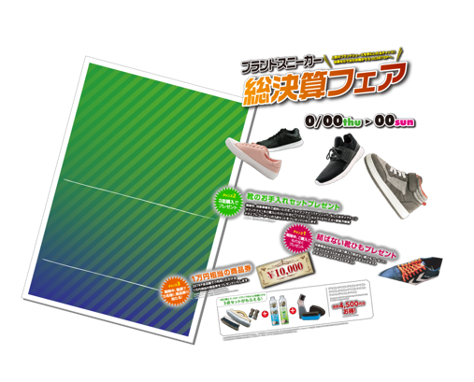
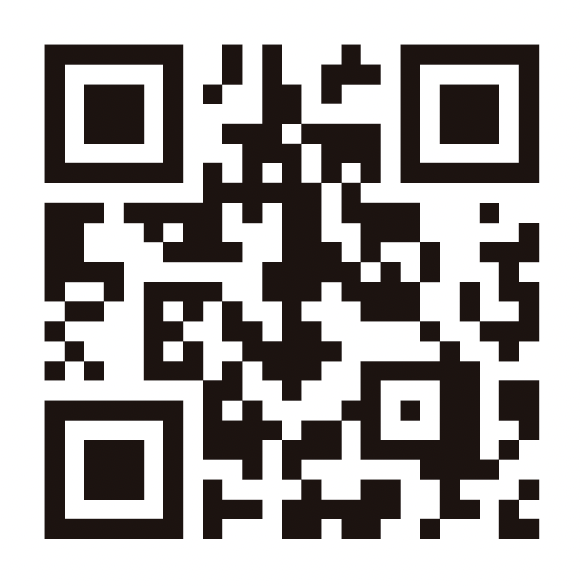
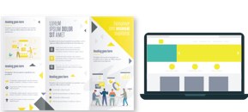
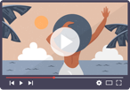
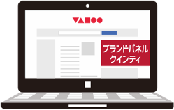
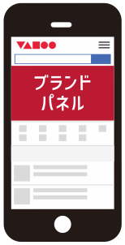
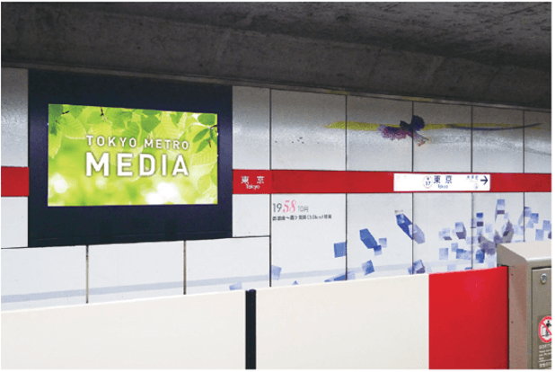
ニ次利用可能な動画制作から広告出稿までのオールインワン企画！
東京メトロ サイネージセット
既存の静止画データから15秒の動画を制作し、
サイネージとYahoo! JAPAN トップページで動画広告を実施。
1
既存のチラシなど静止画データから15秒動画を制作 ＋ 二次利用もOK
▼実績動画はこちら▼︎
このプランに含まれるサービス
対応素材
15秒
制作する
完全パッケージ動画
ニ次利用権利
15秒動画制作
1タイプ
ヤフー用
バナー制作
お任せ
ナレーションBGM・効果音
完成動画
データ納品
写真
パンフレット
1タイプ
WEBサイト
動画
FREE
制作した動画は 無期限二次利用OK!!
ヤフー
広告料
TVCM
広告料
(納品ﾒﾃﾞｨｱ含)
WEB
広告料
サイネージ
広告料
など…
様々なデータから動画制作可能です！
ナレーション/BGM/効果音付帯！（※全てお任せ）
2
ヤフーTOPページ（予約型）とサイネージに広告出稿
PC広告面はトップインパクト！
PC+ｽﾏﾎ
東京メトロ 丸ノ内線
主要駅のデジタルサイネージ
PC
or
スマホ
or
PC+ｽﾏﾎ
or
※ヤフーリッチフォーマットMD
●東京駅
●銀座駅
●赤坂見附駅
●中野坂上駅
以上の丸ノ内線ホームサイネージ計48面
デバイスを指定
掲載保証回数
都道府県指定
の場合
349,000回
218,000回
242,000回
144,000回
＜期間＞
1週間（月曜日～日曜日）固定
or
※複数指定可
or
or
or
or
上記4駅
合計放映回数
102,000回
市区郡指定
の場合
320,000回
200,000回
222,000回
120,000回
＜広告到達想定人数 約2,479,138人＞
※複数指定可
※30日前に空き枠がある場合のみ出稿可能 ※音声は流れません
※広告到達人数は、掲出駅の平均利用者に広告注視率（ビデオリサーチ調べ）を
掛け合わせて算出
掲載期間を指定
平日掲載開始の5日〜1ヶ月間で自由設定
※広告主様のご判断により、
外枠に「ジャムムインフォメーション」と表示可能です
詳細はご留意事項ページ参照
※掲載回数は設定期間で按分されるイメージです。
ジャムム
（メトロアドキャラクター）
3
実施料金
広告掲載レポートと放映証明書提出
実施料金
ナレーション
BGM・効果音不要
の場合
1,000,000円
■WEB広告の遷移先ページについて
1,100,000円
10万円OFFの
100万円
（税別）
※WEB広告用の【遷移先WEBページのURL】をご準備ください。（パラメータ付も可）
（税別）
※遷移先代用のWEBチラシビューアー（無償）もございます。詳細はお問合せください。

Slide 5
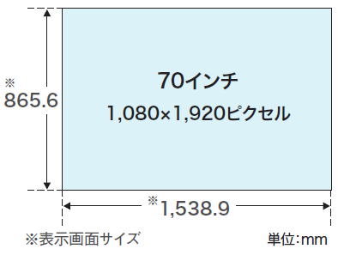
東京メトロサイネージ 媒体概要
●東京駅、銀座駅、赤坂見附駅、中野坂上駅の各丸ノ内線のホームに設置されている各12面（合計計48面）の
デジタルサイネージで放映いたします。（無音）
●全4駅合計の放映回数は102,000回
※期間は月曜日開始固定で日曜日終了の1週間
■設置駅名：東京駅、銀座駅、赤坂見附駅、中野坂上駅
■面 数：各駅丸ノ内線ホームに12面設置×4駅=計48面
■媒体仕様：フルスペックハイビジョン対応70インチ液晶ディスプレイ
■放映時間：6:00～23:00

Slide 6
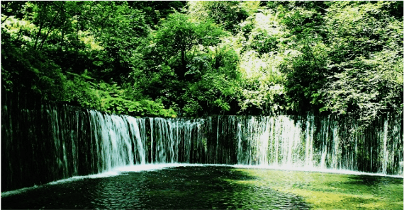
東京メトロサイネージセット 各メディアに関するご留意事項
■ ヤフーについて
・ヤフートップページ広告の掲載デバイスは「PC」「スマホ」「PC＋スマホ併用」のいずれかからご指定いただけます。
・ヤフーリッチフォーマットMDメニューは 「PC＋スマホ併用」掲載に限定されます。平均的な掲載デバイス割合はPC3割・スマホ7割です。
・掲載期間は平日開始の5日～1ヶ月の間でご指定いただけます。
・土日祝日の掲載開始も指定いただけますが不具合時の即日対応ができない等の免責事項をご了承いただける場合のみ対応可能です。
・広告掲載はご指定いただいた期間、かつ各区内での按分出稿となります。
・パッケージに含まれる広告の掲載回数は最低掲載数です。掲載回数の買増しも可能ですのでご希望の場合はご相談ください。
※エリア判別方法（PC：ヤフーID登録情報＆IPアドレス／スマホ：ヤフーID登録情報＆WiFi基地局）
■ 東京メトロについて
・本企画は特別枠のため、出稿希望日の30日前に枠の開放を行います。
・丸ノ内線ホーム面の駅（東京駅、銀座駅、赤坂見附駅、中野坂上駅）いずれかの駅が満稿時は他駅での代替調整や出稿期間のご相談をさせていただく可能性がございます。
・枠取りが完了後のキャンセルは一切お受けできません。
・メトロアドキャラクター【ジャムム】とのタイアップ企画です。広告主様判断により放映動画内の外枠に「ジャムムインフォメーション」と表示可能です。
・放映する動画の音声は流れません。
・広告の意匠につきましては事前に審査をおこないます。
・業種数の規制は行っていないため、同一業種の広告が放映されることがあります。
・急遽素材の変更や放映を中止する場合、作業完了までに時間を要する場合があります。あらかじめご了承ください。
・通信環境やシステム上等の理由から、放映が一時的に中断されたり中止になる可能性があります。いずれの場合も広告料金の払い戻しはいたしません。あらかじめご了承ください。
●●県●●町
ふるさと納税
ジャムム
（メトロアドキャラクター）
※外枠「ジャムムインフォメーション」のイメージ

Slide 7
-大阪-
サイネージセット
近鉄縦型サイネージセット
-3パターン-
あべのハルカス1Fアーバンビジョン/なんばアーバンビジョン

Slide 8
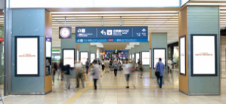
ニ次利用可能な動画制作から広告出稿までのオールインワン企画！
あべのハルカス1F DS
近鉄あべのハルカス縦型DSセット
既存の静止画データから15秒の動画を制作し、
サイネージとYahoo! JAPAN トップページで動画広告を実施。
1
既存のチラシなど静止画データから15秒動画を制作 ＋ ニ次利用もOK
▼実績動画はこちら▼︎
このプランに含まれるサービス
対応素材
15秒
制作する
完全パッケージ動画
ニ次利用権利
15秒動画制作
1タイプ
ヤフー用
バナー制作
お任せ
ナレーションBGM・効果音
完成動画
データ納品
写真
パンフレット
1タイプ
WEBサイト
動画
FREE
制作した動画は 無期限二次利用OK!!
ヤフー
広告料
TVCM
広告料
(納品ﾒﾃﾞｨｱ含)
WEB
広告料
サイネージ
広告料
など…
様々なデータから動画制作可能です！
ナレーション/BGM/効果音付帯！（※全てお任せ）
2
ヤフーTOPページ（予約型）とサイネージに広告出稿
PC広告面はトップインパクト！
PC+ｽﾏﾎ
あべのハルカス
1Fアーバンビジョン
大阪阿部野橋駅
乗降客数合計
（2018年）
PC
or
スマホ
or
PC+ｽﾏﾎ
or
16万人以上
(1日あたり)
※ヤフーリッチフォーマットMD
デバイスを指定
都道府県指定
の場合
349,000回
218,000回
242,000回
144,000回
⾼さ300mを誇る超高層ビル『あべのハルカス』の１F、
近鉄百貨店の⼊⼝と近鉄⼤阪阿部野橋駅に挟まれた
通路に21面設置
掲載保証回数
or
※複数指定可
or
or
or
or
＜期間＞ 7日間 (月曜～日曜)
市区郡指定
の場合
＜時間＞ 6時～24時 (18時間／日）
320,000回
200,000回
222,000回
120,000回
放映回数
44,100回
※複数指定可
＜視聴可能歩行人数：平日約101,000人/休日約116,000人＞
※サイネージは縦型のため、静止画（企業名、商品名等）を加え縦向きに変換いたします。
※企画の規定に沿った縦向き動画変換費は実施料金に含まれています。
※別仕様は別途料金 ※音声は流れません。
※近鉄グループと競合する業種（不動産、流通、ホテル、レジャー、バス、カード）
については掲出不可の場合がございます。事前にご相談ください。
掲載期間を指定
平日掲載開始の5日〜1ヶ月間で自由設定
※掲載回数は設定期間で按分されるイメージです。
3
実施料金
広告掲載レポートと放映証明書提出
実施料金
ナレーション
BGM・効果音不要
の場合
1,000,000円
■WEB広告の遷移先ページについて
900,000円
10万円OFFの
80万円
（税別）
※WEB広告用の【遷移先WEBページのURL】をご準備ください。（パラメータ付も可）
（税別）
※遷移先代用のWEBチラシビューアー（無償）もございます。詳細はお問合せください。

Slide 9
ニ次利用可能な動画制作から広告出稿までのオールインワン企画！
近鉄なんばDS
近鉄なんば縦型DSセット
既存の静止画データから15秒の動画を制作し、
サイネージとYahoo! JAPAN トップページで動画広告を実施。
1
既存のチラシなど静止画データから15秒動画を制作 ＋ ニ次利用もOK
▼実績動画はこちら▼︎
このプランに含まれるサービス
対応素材
15秒
制作する
完全パッケージ動画
ニ次利用権利
15秒動画制作
1タイプ
ヤフー用
バナー制作
お任せ
ナレーションBGM・効果音
完成動画
データ納品
写真
パンフレット
1タイプ
WEBサイト
動画
FREE
制作した動画は 無期限二次利用OK!!
ヤフー
広告料
TVCM
広告料
(納品ﾒﾃﾞｨｱ含)
WEB
広告料
サイネージ
広告料
など…
様々なデータから動画制作可能です！
ナレーション/BGM/効果音付帯！（※全てお任せ）
2
ヤフーTOPページ（予約型）とサイネージに広告出稿
PC広告面はトップインパクト！
大阪難波駅
乗降客数合計
（2018年）
or
or
or
PC+ｽﾏﾎ
近鉄大阪難波駅
近鉄なんばアーバンビジョン
13万人以上
(1日あたり)
PC
スマホ
PC+ｽﾏﾎ
※ヤフーリッチフォーマットMD
デバイスを指定
東改札内外コンコースの柱6本に、4K・70V型のデジタルサイネージ
23面を設置。 駅利用者に加え、改札外を行き来する
通行者にも訴求することが可能です。
掲載保証回数
都道府県指定
の場合
349,000回
218,000回
242,000回
144,000回
※複数指定可
＜期間＞ 7日間 (月曜～日曜)
or
or
or
or
or
＜時間＞ 6時～24時 (18時間／日）
市区郡指定
の場合
320,000回
200,000回
222,000回
120,000回
放映回数
34,700回
※複数指定可
＜視聴可能歩行人数：1日約73,000人＞
※サイネージは縦型のため、静止画（企業名、商品名等）を加え縦向きに変換いたします。
※企画の規定に沿った縦向き動画変換費は実施料金に含まれています。
※別仕様は別途料金 ※音声は流れません。
※近鉄グループと競合する業種（不動産、流通、ホテル、レジャー、バス、カード）
については掲出不可の場合がございます。事前にご相談ください。
掲載期間を指定
平日掲載開始の5日〜1ヶ月間で自由設定
※掲載回数は設定期間で按分されるイメージです。
3
実施料金
広告掲載レポートと放映証明書提出
実施料金
ナレーション
BGM・効果音不要
の場合
1,000,000円
■WEB広告の遷移先ページについて
900,000円
10万円OFFの
80万円
（税別）
※WEB広告用の【遷移先WEBページのURL】をご準備ください。（パラメータ付も可）
（税別）
※遷移先代用のWEBチラシビューアー（無償）もございます。詳細はお問合せください。

Slide 10
ニ次利用可能な動画制作から広告出稿までのオールインワン企画！
あべのハルカス1F DS
近鉄なんばDS
近鉄縦型DSセット
あべのハルカス1Fアーバンビジョン
なんばアーバンビジョン
既存の静止画データから15秒の動画を制作し、
サイネージとYahoo! JAPAN トップページで動画広告を実施。
1
既存のチラシなど静止画データから15秒動画を制作 ＋ 二次利用もOK
▼実績動画はこちら▼︎
このプランに含まれるサービス
対応素材
15秒
制作する
完全パッケージ動画
ニ次利用権利
15秒動画制作
1タイプ
ヤフー用
バナー制作
お任せ
ナレーションBGM・効果音
完成動画
データ納品
写真
パンフレット
1タイプ
WEBサイト
動画
FREE
制作した動画は 無期限二次利用OK!!
ヤフー
広告料
TVCM
広告料
(納品ﾒﾃﾞｨｱ含)
WEB
広告料
サイネージ
広告料
など…
様々なデータから動画制作可能です！
ナレーション/BGM/効果音付帯！（※全てお任せ）
2
ヤフーTOPページ（予約型）とサイネージに広告出稿
PC広告面はトップインパクト！
PC+ｽﾏﾎ
あべのハルカス1F/
近鉄なんばアーバンビジョン
大阪阿部野橋駅
大阪難波駅
乗降客数合計
（2018年）
PC
or
スマホ
or
PC+ｽﾏﾎ
or
29万人以上
(1日あたり)
※ヤフーリッチフォーマットMD
デバイスを指定
掲載保証回数
都道府県指定
の場合
349,000回
218,000回
242,000回
144,000回
大阪阿部野橋駅と大阪難波駅の人気デジタルサイネージ
全44面にて訴求が可能。
or
※複数指定可
or
or
or
or
＜期間＞ 7日間 (月曜～日曜)
市区郡指定
の場合
320,000回
200,000回
222,000回
120,000回
＜時間＞ 6時～24時 (18時間／日）
放映回数
78,800回
※複数指定可
＜視聴可能歩行人数：平日約174,000人/休日約189,000人＞
平日掲載開始の5日〜1ヶ月間で自由設定
※サイネージは縦型のため、静止画（企業名、商品名等）を加え縦向きに変換いたします。
※企画の規定に沿った縦向き動画変換費は実施料金に含まれています。
※別仕様は別途料金 ※音声は流れません。
※近鉄グループと競合する業種（不動産、流通、ホテル、レジャー、バス、カード）
については掲出不可の場合がございます。事前にご相談ください。
掲載期間を指定
※掲載回数は設定期間で按分されるイメージです。
3
実施料金
広告掲載レポートと放映証明書提出
実施料金
ナレーション
BGM・効果音不要
の場合
1,000,000円
■WEB広告の遷移先ページについて
1,100,000円
10万円OFFの
100万円
（税別）
※WEB広告用の【遷移先WEBページのURL】をご準備ください。（パラメータ付も可）
（税別）
※遷移先代用のWEBチラシビューアー（無償）もございます。詳細はお問合せください。

Slide 11
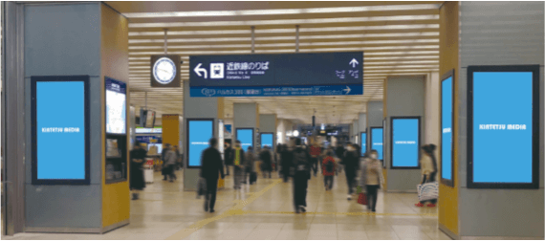
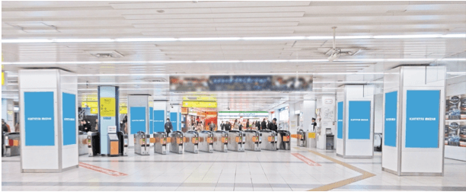
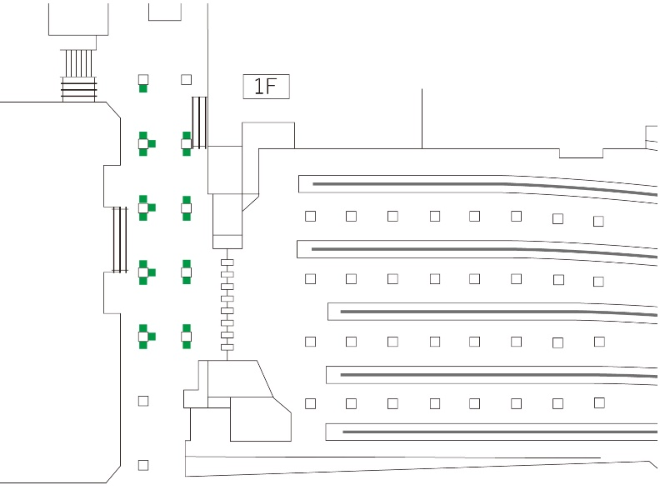
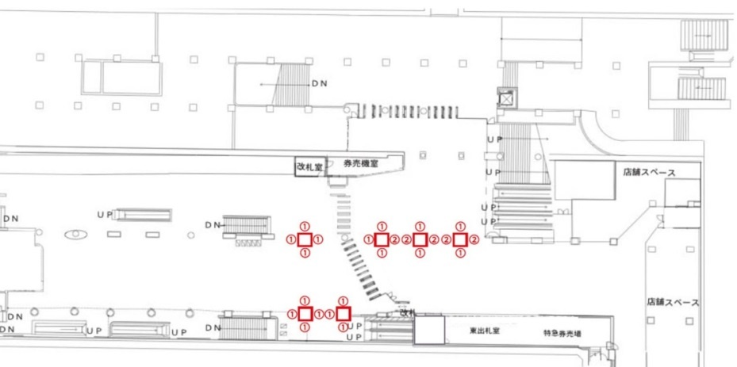
媒体概要
近鉄縦型DS
あべのハルカス 1Fアーバンビジョン
近鉄大阪難波駅 近鉄なんばアーバンビジョン
○設置駅名 ：大阪阿部野橋駅
○面数 ：21面（9柱）
○サイズ ：70インチ・縦型（W865.6mm×H1,538.9mm）
○放映時間 ：1枠15秒 6時～24時まで稼働
○設置駅名 ：大阪難波駅
○面数 ：23面（6柱）
○サイズ ：70インチ・縦型（W865.6mm×H1,538.9mm）
○放映時間 ：1枠15秒 6時～24時まで稼働
B1F
Osaka Metro御堂筋線･千日前線 なんば駅
近鉄百貨店
あべのハルカス近鉄本店
入口
入口
西改札
大阪難波駅 東改札
コンビニ
WC

Slide 12
各メディアに関するご留意事項
近鉄縦型DSセット
■ ヤフーについて
・ヤフートップページ広告の掲載デバイスは「PC」「スマホ」「PC＋スマホ併用」のいずれかからご指定いただけます。
・ヤフーリッチフォーマットMDメニューは 「PC＋スマホ併用」掲載に限定されます。平均的な掲載デバイス割合はPC3割・スマホ7割です。
・掲載期間は平日開始の5日～1ヶ月の間でご指定いただけます。
・土日祝日の掲載開始も指定いただけますが不具合時の即日対応ができない等の免責事項をご了承いただける場合のみ対応可能です。
・広告掲載はご指定いただいた期間、かつ各区内での按分出稿となります。
・パッケージに含まれる広告の掲載回数は最低掲載数です。掲載回数の買増しも可能ですのでご希望の場合はご相談ください。
※エリア判別方法（PC：ヤフーID登録情報＆IPアドレス／スマホ：ヤフーID登録情報＆WiFi基地局）
■近鉄縦型DSについて
・サイネージは縦型のため、右下のパターン内から仕様をご指定ください。
・静止画箇所にはご指定いただく１素材データ（企業ロゴ、商品ロゴ、デザインデータなど）を挿入いたします。ロゴの背景色のご指定がない場合はお任せになります。
・上記の縦向き動画変換費は実施料金に含まれています。
・サイネージの動画をフル画面でリメイクした放映をご希望の場合は別途料金が必要です。詳しくは事務局までお問い合わせください。
・原則として、たばこ、風俗関連業、公営競技を除くギャンブル関連、先物取引業、労働組合、宗教・思想団体、政治宣伝、意見・主義主張等の業種は掲出不可となります。
あらかじめご了承ください。
・近鉄グループと競合する業種（不動産、流通、ホテル、レジャー、バス、カード）については掲出不可の場合がございます。事前にご相談ください。
・販売枠数には限りがございます。満枠の場合もございますので、あらかじめご了承ください。
・広告の意匠につきましては事前に審査をおこないます。
・業種数の規制は行っていないため、同一業種の広告が放映されることがあります。
・急遽素材の変更や放映を中止する場合、作業完了までに時間を要する場合があります。あらかじめご了承ください。
・通信環境やシステム上等の理由から、放映が一時的に中断されたり中止になる可能性があります。
いずれの場合も広告料金の払い戻しはいたしません。あらかじめご了承ください。
・枠取りが完了後のキャンセルは一切お受けできません。
・放映する動画の音声は流れません。
近鉄DS用縦型サイネージデータパターン選択
パターン①
パターン②
パターン③
静止画
・企業ロゴ
・商品ロゴ
・デザインデータ
など指定１素材データ
静止画
・指定１素材データ
or
静止画
・企業ロゴ
・商品ロゴ
・デザインデータ
など指定１素材データ
or
静止画
・指定１素材データ

Slide 13
-福岡-
サイネージセット
博多駅筑紫口駅前広場
サイネージ１４面セット

Slide 14
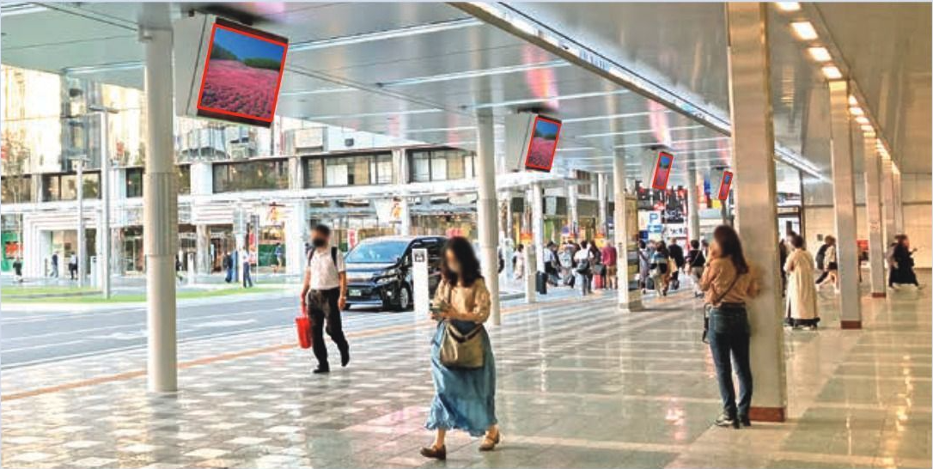
ニ次利用可能な動画制作から広告出稿までのオールインワン企画！
博多駅筑紫口駅前広場サイネージ14面セット
既存の静止画データから15秒の動画を制作し、
サイネージとYahoo! JAPAN トップページで動画広告を実施。
1
既存のチラシなど静止画データから15秒動画を制作 ＋ 二次利用もOK
▼実績動画はこちら▼︎
このプランに含まれるサービス
対応素材
15秒
制作する
完全パッケージ動画
ニ次利用権利
15秒動画制作
1タイプ
ヤフー用
バナー制作
お任せ
ナレーションBGM・効果音
完成動画
データ納品
写真
パンフレット
1タイプ
WEBサイト
動画
FREE
制作した動画は 無期限二次利用OK!!
ヤフー
広告料
TVCM
広告料
(納品ﾒﾃﾞｨｱ含)
WEB
広告料
サイネージ
広告料
など…
様々なデータから動画制作可能です！
ナレーション/BGM/効果音付帯！（※全てお任せ）
2
ヤフーTOPページ（予約型）とサイネージに広告出稿
PC広告面はトップインパクト！
or
or
or
PC+ｽﾏﾎ
博多駅筑紫口駅前広場
サイネージ１４面セット
PC
スマホ
PC+ｽﾏﾎ
※ヤフーリッチフォーマットMD
※音声は流れません。
デバイスを指定
掲載保証回数
都道府県指定
の場合
349,000回
218,000回
242,000回
144,000回
博多駅筑紫口前のタクシーを待つユーザーの他、
迂回してビジネス街方面へ進む人の導線に合わせて訴求可能
or
※複数指定可
or
or
or
or
＜ 期間 ＞ １週間 (月曜～日曜）
市区郡指定
の場合
＜ 時 間 ＞ 6時～24時 (18時間／日）
320,000回
200,000回
222,000回
120,000回
放映回数 31,752回
※複数指定可
＜視聴可能歩行人数：平日約126,900人/休日約110,600人＞
平日掲載開始の5日〜1ヶ月間で自由設定
※最低放送回数は、緊急放送・支障を含め９０％とします。
※二次元バーコードは不可とします。※音声出力はありません。
※お申込が重複した場合は抽選となります。※1日あたり最大４つの時間帯分け放映可能
※事前にCM考査が必要です。※その他、別紙のご留意事項をご参照下さい。
掲載期間を指定
※掲載回数は設定期間で按分されるイメージです。
3
実施料金
広告掲載レポートと放映証明書提出
実施料金
ナレーション
BGM・効果音不要
の場合
1,000,000円
■WEB広告の遷移先ページについて
700,000円
10万円OFFの
60万円
（税別）
※WEB広告用の【遷移先WEBページのURL】をご準備下さい。（パラメータ付も可）
（税別）
※遷移先代用のWEBチラシビューアー（無償）もございます。詳細はお問合せください。

Slide 15
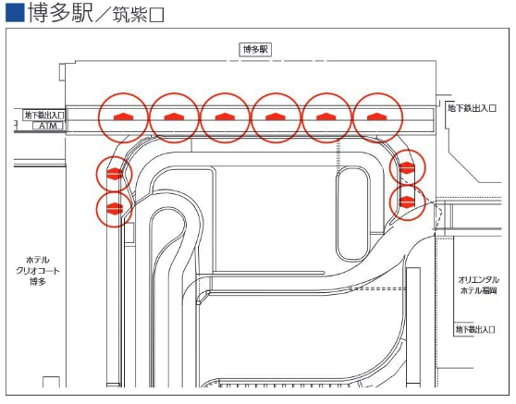
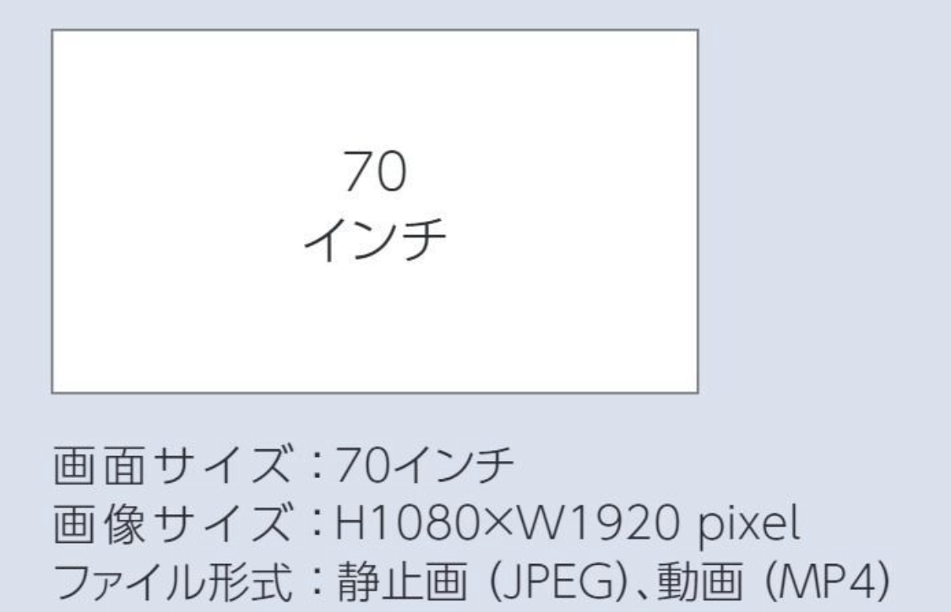
博多駅筑紫口駅前広場
サイネージ14面セット
媒体概要
■博多駅筑紫口駅前広場サイネージ14面セット
博多駅筑紫口駅前広場のサイネージ14面に同時に同一広告が
放映されます。（音声出力はありません。）
●放映時間： 6時～24時 (18時間／日）
●放映回数：31,752回
※期間は月曜日開始固定で日曜日終了の1週間
広告掲載箇所

Slide 16
博多駅筑紫口駅前広場
サイネージ14面セット
各メディアに関するご留意事項
■ ヤフーについて
・ヤフートップページ広告の掲載デバイスは「PC」「スマホ」「PC＋スマホ併用」のいずれかからご指定いただけます。
・ヤフーリッチフォーマットMDメニューは 「PC＋スマホ併用」掲載に限定されます。平均的な掲載デバイス割合はPC3割・スマホ7割です。
・掲載期間は平日開始の5日～1ヶ月の間でご指定いただけます。
・土日祝日の掲載開始も指定いただけますが不具合時の即日対応ができない等の免責事項をご了承いただける場合のみ対応可能です。
・広告掲載はご指定いただいた期間、かつ各区内での按分出稿となります。
・パッケージに含まれる広告の掲載回数は最低掲載数です。掲載回数の買増しも可能ですのでご希望の場合はご相談ください。
※エリア判別方法（PC：ヤフーID登録情報＆IPアドレス／スマホ：ヤフーID登録情報＆WiFi基地局）
■博多駅筑紫口駅前広場サイネージ14面セットについて
・【音声】 音声は流れません
・【表示】14面、同時に同一広告が放映されます。
・【考査素材】放映に際し、広告主審査/素材審査を実施させて頂きます。状況により放映をお断りする場合がこざいます。
2次元バーコードの記載はできません。
・【入稿可能素材数】時間帯別で最大4種まで可能です。（ 6：00～10：00、10：00～14：00、14：00～18：00、18：00～24：00 ）
・【お申し込み】広告枠は決定優先となりますので、お申込みのタイミングによってはご希望の内容にて放映出来ない場合があります。
・【放映休止時の対応】特別放映やメンテナンス等により、放映休止となる場合がありますが、その場合代替放映にて正規放映と致します。
・【放映シーンの2次利用】放映シーンを写真および動画などで2次利用する場合は、ビル側への事前確認および申請が必要となります。
・【キャンセル不可】枠取りが完了後のキャンセルは一切お受けできません。
・【競合調整無し】業種数の規制は行っていないため、同一業種の広告が放映されることがあります。
・【中止依頼】放映を中止する場合、作業完了までに時間を要する場合があります。あらかじめご了承ください。
・【免責】通信環境やシステム上等の理由から、放映が一時的に中断されたり中止になる可能性があります。
最低放映回数は緊急放送・支障を含め90％稼働時の回数とします。

